Slide 1
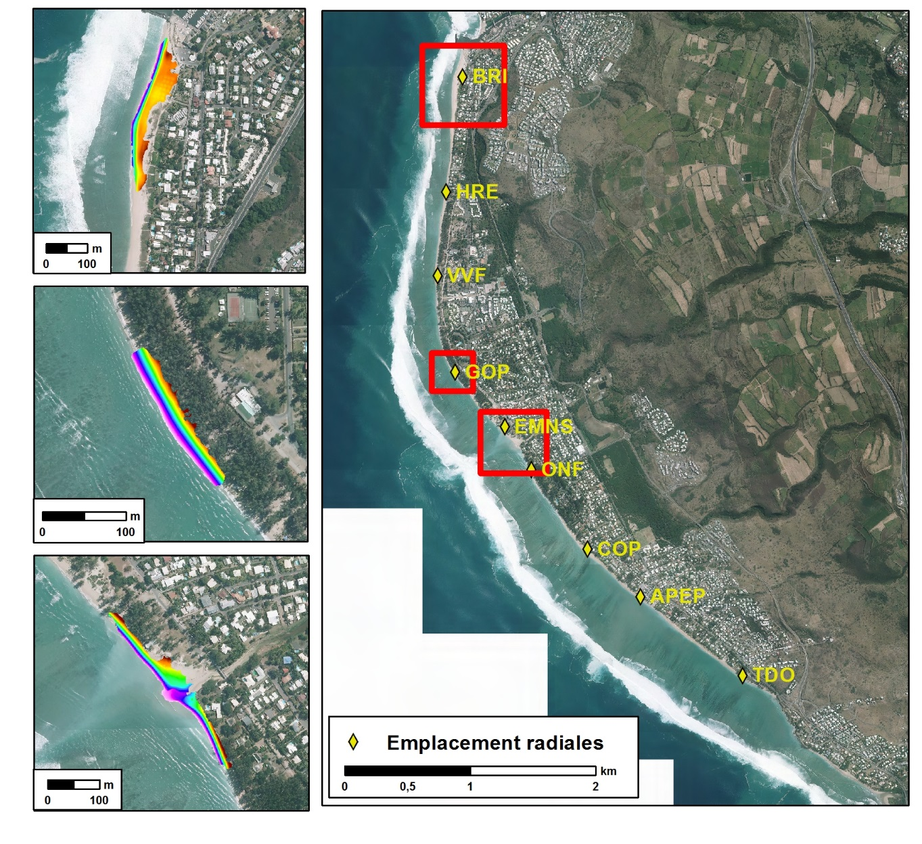
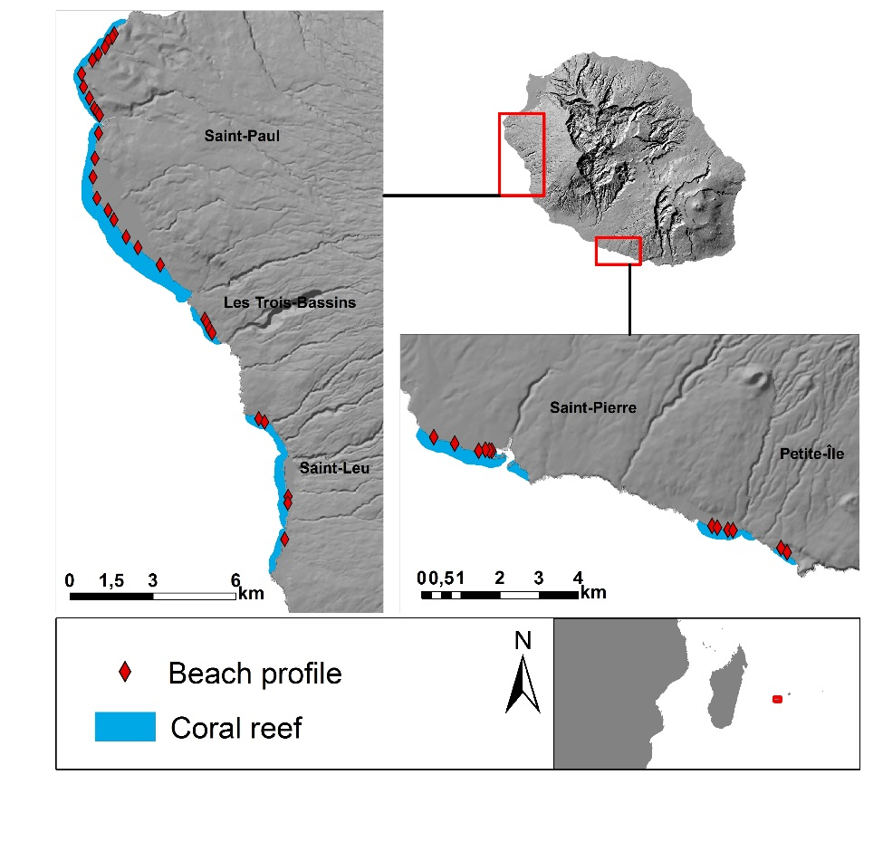
Ermitage La Réunion - Océan
Laboratoire : Espace-Dev - LGSR – OSU-Réunion
Correspondant: Gwenaëlle Pennober, Jean Lambert Join, Emmanuel Cordier
Morphologie : plage d’arrière récif frangeant
Sableuse (D50 > 0.5 mm)
Microtidal (entre 0,1 et 0,9 m)

Slide 2
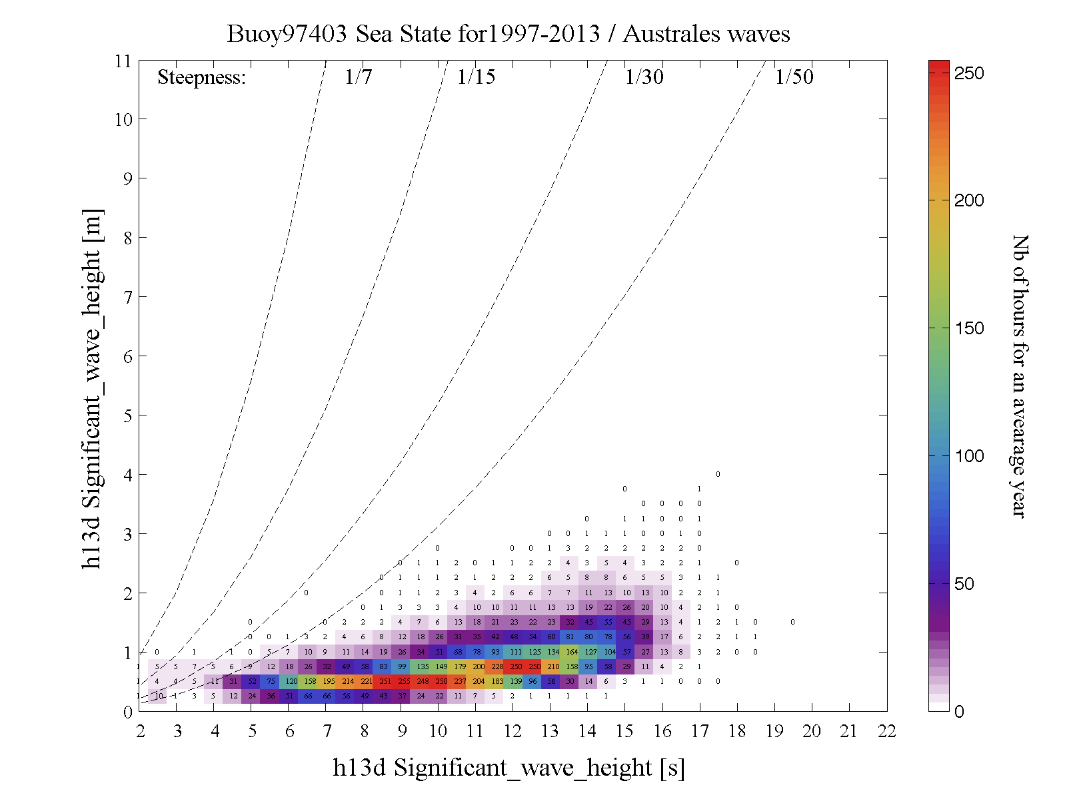
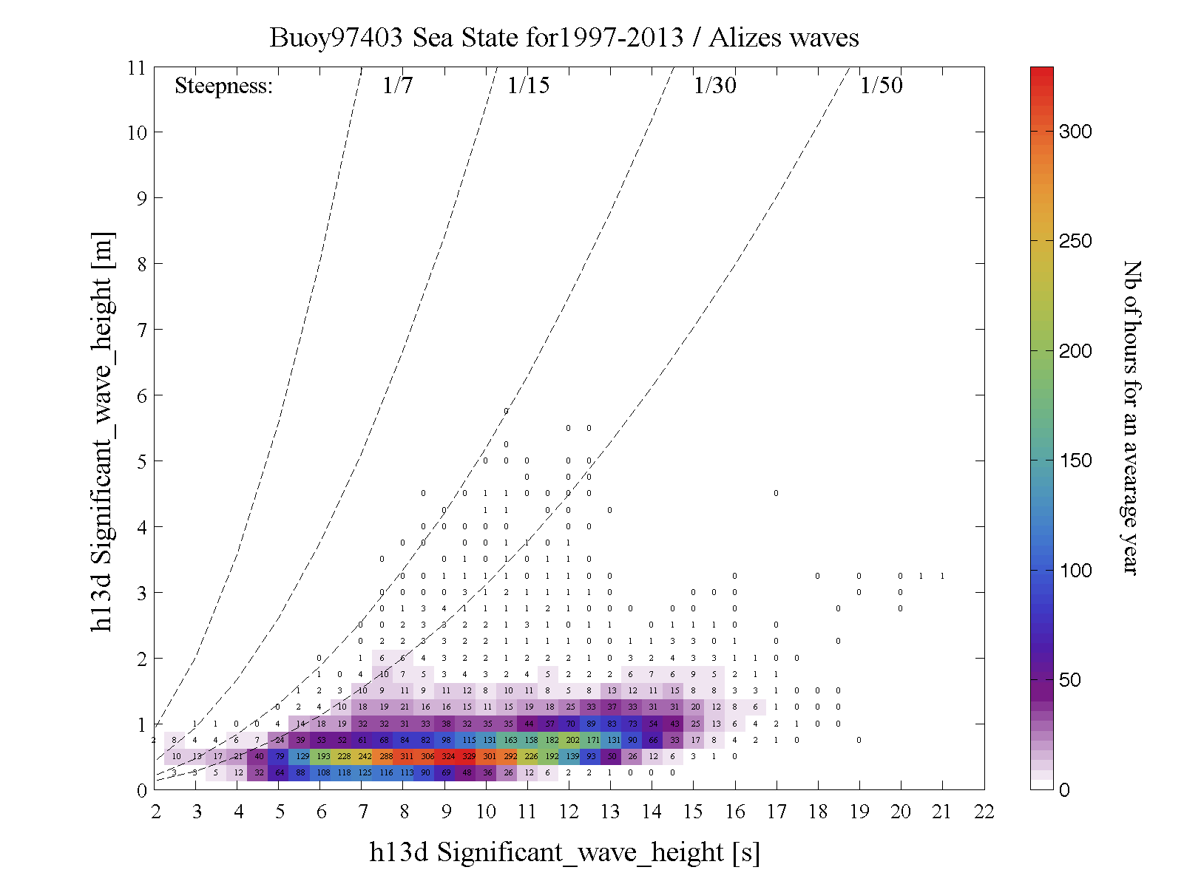
Ermitage La Réunion - Océan
Climat de houle : Alizés et australes
Etats de mer – Bouée Rivière des Galets – Période 1997-2013
HIVER
8s < Ts < 10.5s
0.5m < Hs < 0.75m
&
11.5s < Ts < 13s
0.75m < Hs < 1m
ETE
7.5s < Ts < 10s
0.5m < Hs < 0.75m
Hs [m]
Hs [m]
Période [s]
Période [s]

Slide 3
Ermitage La Réunion-Océan Indien
Questions scientifiques :
Morpho-dynamique pluriannuelle
Transfert d’énergie : amortissement des houles par la barrière récifale et impact sur le transport et le bilan sédimentaire
Paramètres mesurés :
Topographie littorale
Trait de côte (limite de végétation)
Niveaux d’eau
Courant
État de mer

Slide 4
Ermitage La Réunion-Océan Indien
Mesure | Fréquence | Précision | Instrument | Emprise
topographie | Bi-annuel | 3 cm horizontal, 5 cm vertical | DGPS | Dune et plage BM
Topographie | annuel | 5 cm (selon conditions du levé) | TLS | plage à BM
topographie | Bi-annuel | 3 cm horizontal, 5 cm vertical | DGPS | Localisation des souches et des affouillements
Profil | mensuel | 3 cm horizontal, 5 cm vertical | DGPS | 9 Cross-shore à BM
Courants | Ponctuelle | 1% de la valeur enregistrée ± 0.5 cm/s | Aquadopp Profiler Nortek
Niveau d’eau | Campagne ponctuelle annuelle | 3 cm | Capteurs de pression | Profils cross-shore (selon question scientifique concernée)
Trait de côte | Quinquénal + campagne ponctuelle | 1/25 000 | BD_ortho Autre THRS | longshore
Houle | En cours d’installation IUEM |  | Vidéo
Sédimento. | Données 2007 à relancer// évaluation du potentiel de calcification |  | Échantillons//chimie de l’eau Carto hyperspectrale | Profil cross-shore données historiques

